Slide 1
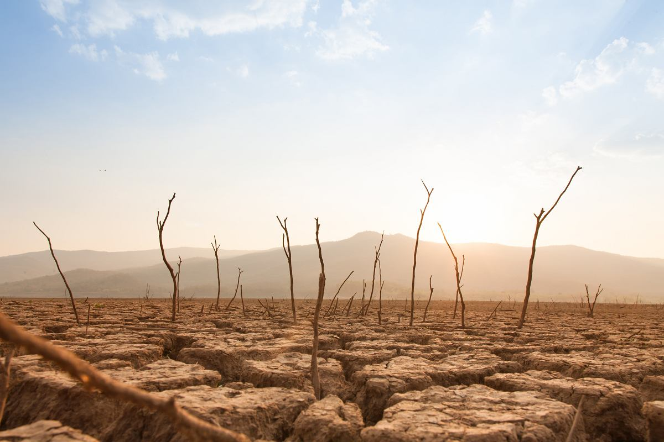
KATASTROFA KLIMATYCZNA
ANALIZA DANYCH DOTYCZĄCYCH ZMIAN ŚREDNICH TEMPERATUR
Katastrofa klimatyczna (Fot. Shutterstock)

Slide 2
STRUKTURA ZBIORU DANYCH
Źródło: Temperature change | Kaggle
Dane GISS Surface Temperature Analysis (GISTEMP v4) dostarcza NASA-GISS.
NASA opiera globalną analizę temperatury na danych zebranych przez stacje pogodowe, antarktyczne stacje badawcze oraz satelity:
średnie zmiany temperatury powierzchni w odniesieniu do okresu bazowego
okres bazowy: NASA wykorzystuje okres 1951-1980 jako punkt odniesienia, obejmujący wzorce klimatyczne oraz naturalne wahania temperatury na Ziemi w celu zrozumienia zmian globalnej temperatury w czasie
jednostka miary: stopnie Celsjusza (°C)
częstotliwość pomiarów: miesięczna, sezonowa, roczna,
obszar referencyjny dotyczy wszystkich krajów i terytoriów świata: 190 krajów i 37 innych jednostek terytorialnych
zakres czasowy analizowanych pomiarów: 1961-2019

Slide 3
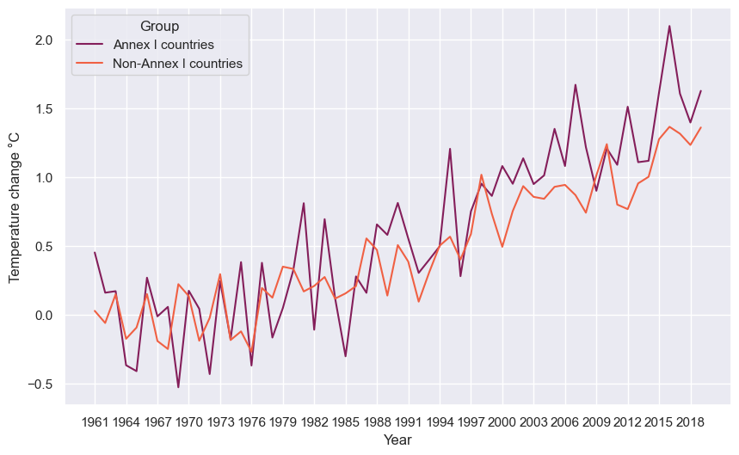
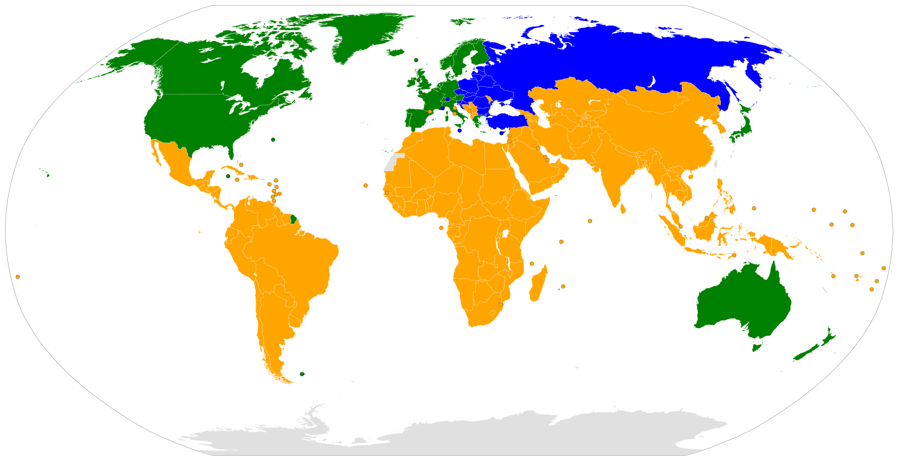
Państwa będące w UNFCCC
Annex I countries
Non-Annex I countries
Ramowa konwencja Narodów Zjednoczonych w sprawie zmian klimatu (ang.: UNFCCC)
Wikipedia & Map

Slide 4
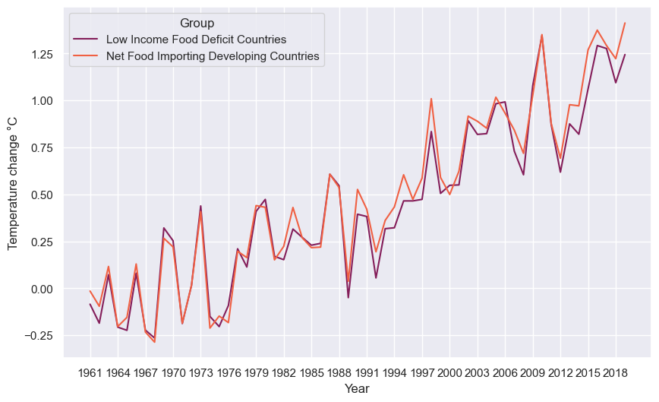
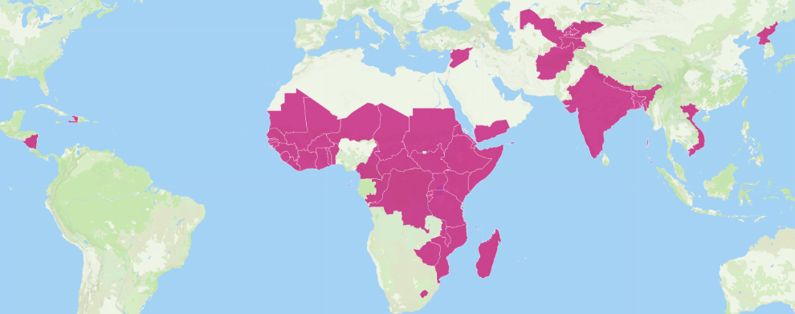
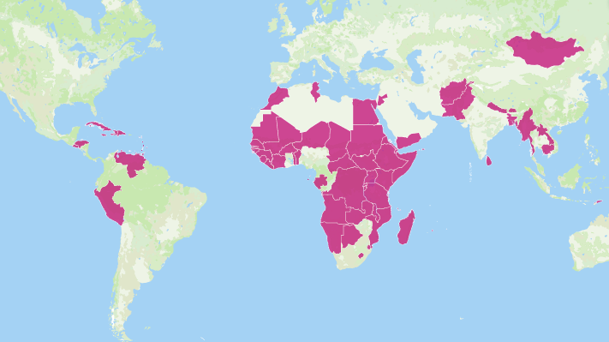
Food group countries
Low-Income Food-Deficit Countries
Net Food Importing Developing Countries
Low-Income Food-Deficit Countries -> List & Info
Net Food Importing Developing Countries -> List & Info

Slide 5
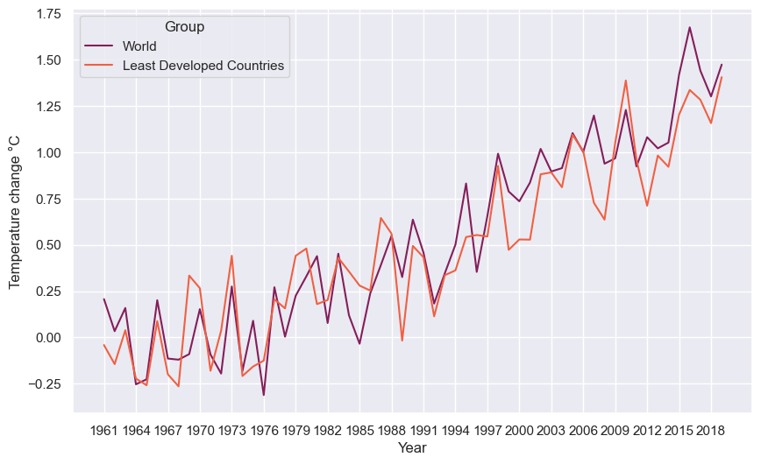
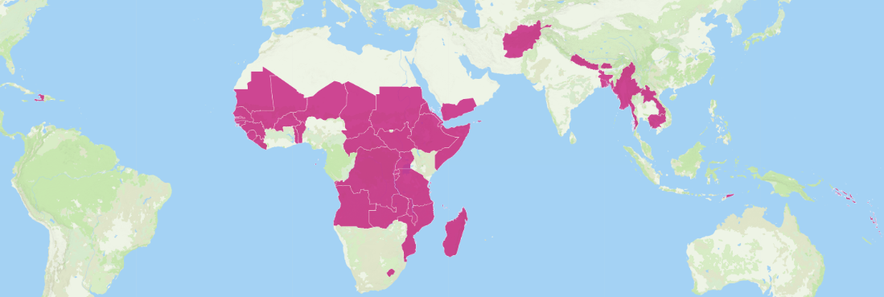
Least Developed Countries vs World
Least Developed Countries
Least Developed Countries -> List & Info

Slide 6
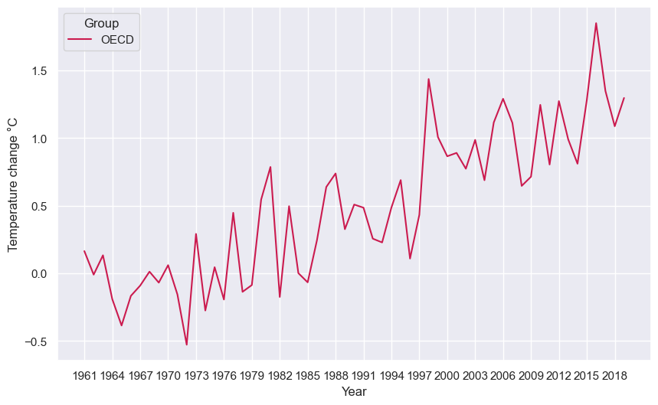
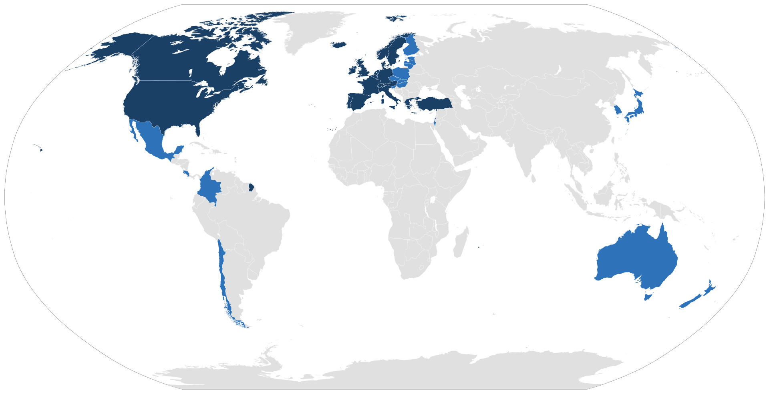
Państwa członkowskie OECD
Organizacja Współpracy Gospodarczej i Rozwoju - (ang.: OECD)
Wikipedia & Map

Slide 7
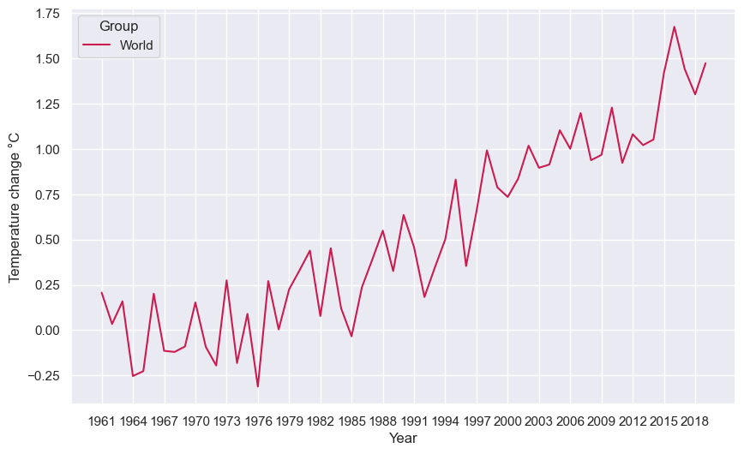
Zmiany temperatury na świecie w latach 1961 - 2019
W ciągu 59 lat, średnia zmiana temperatury powietrza na świecie wyniosła 0,52 °C

Slide 8
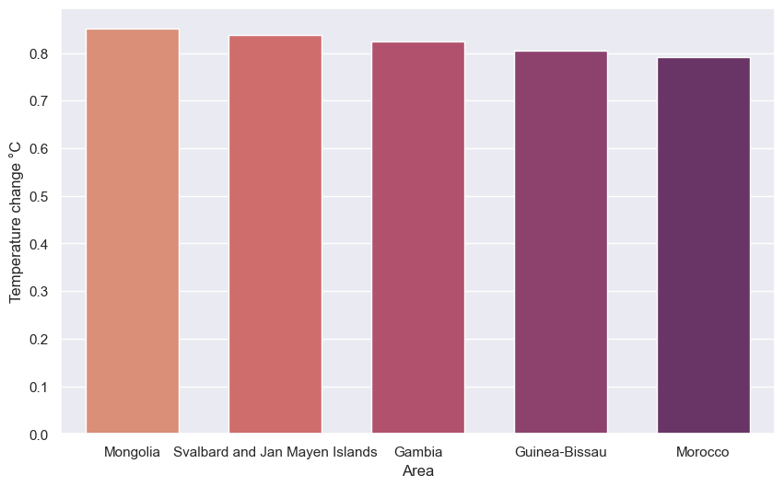

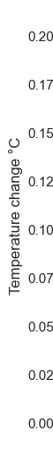
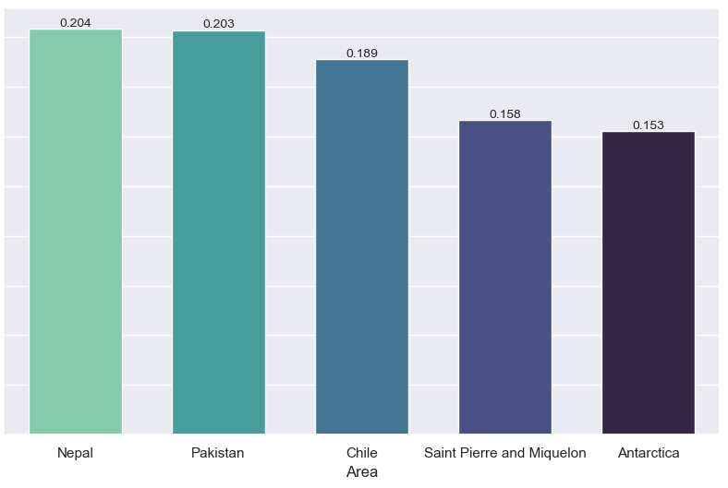
TOP 5 największych i najmniejszych wypadkowej zmian temperatury w danym obszarze na świecie na przestrzeni lat 1961 - 2019

Slide 9
Zmiany temperatur w wybranych obszarach geograficznych

Slide 10
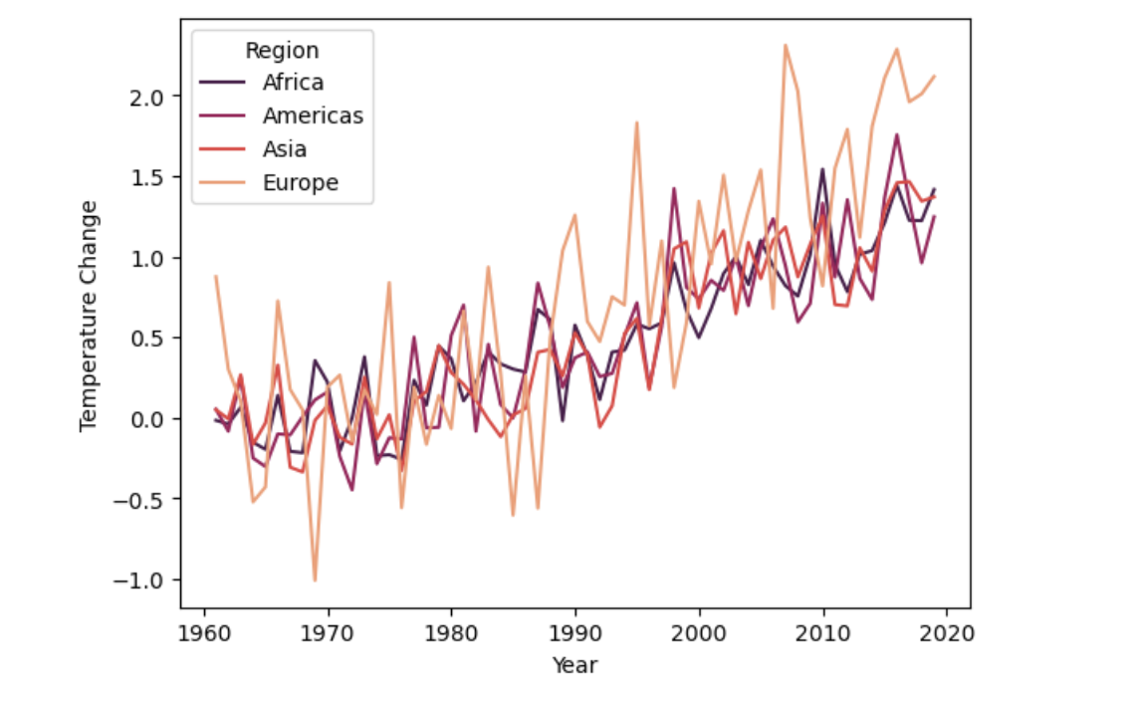

Slide 11
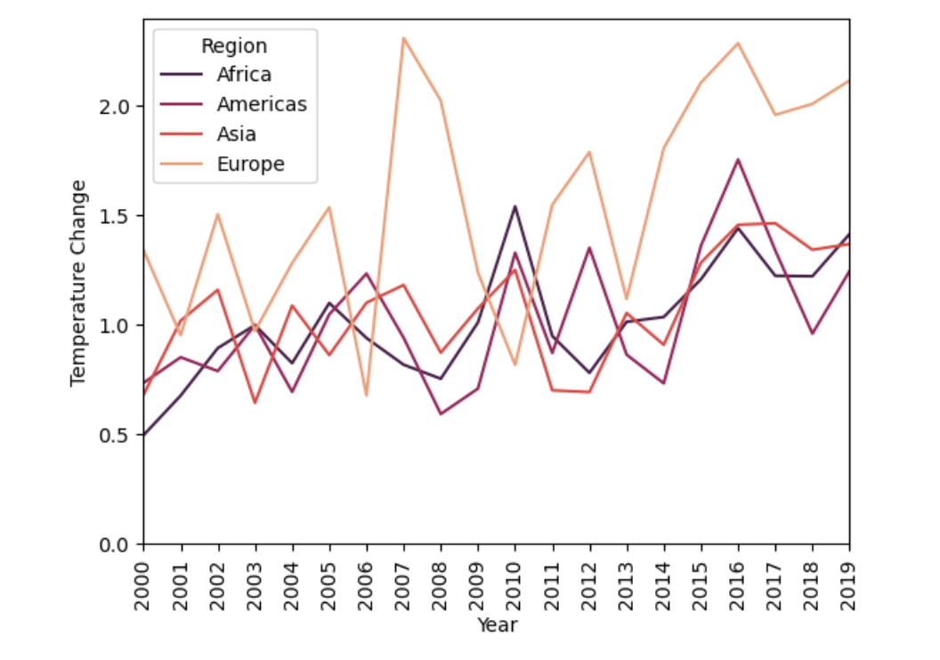

Slide 12
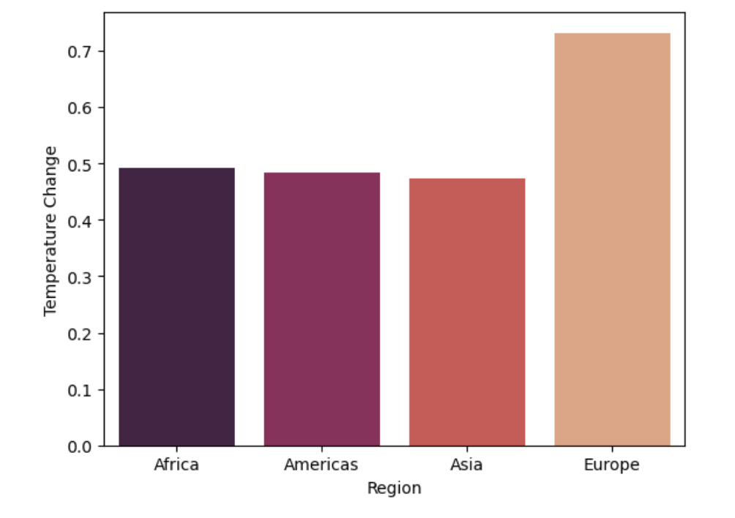
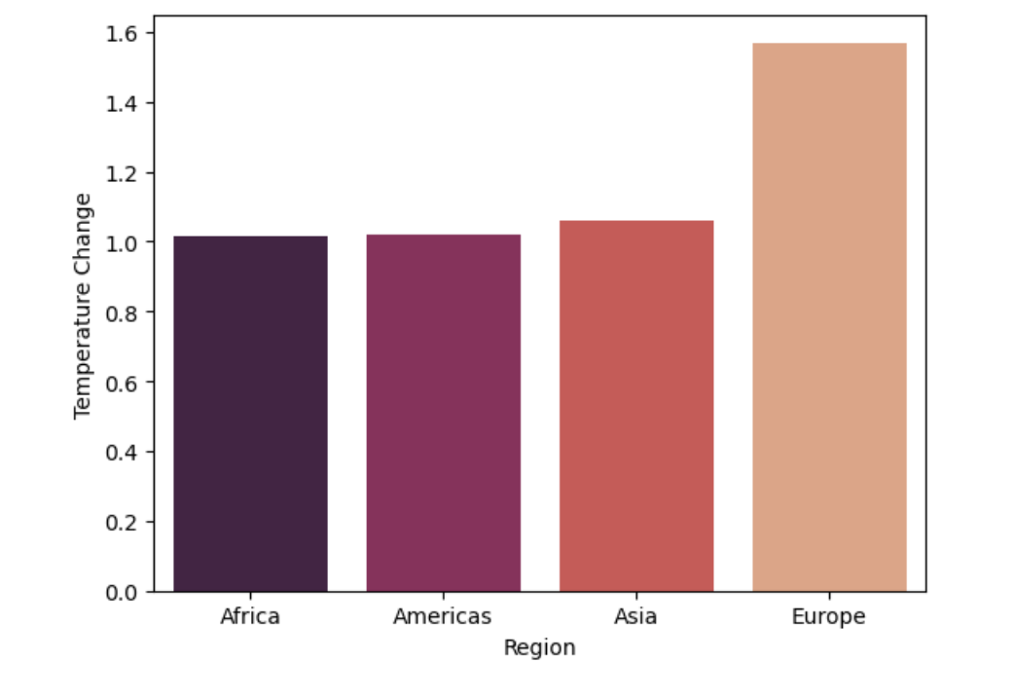
Dla ostatnich 60 lat
Dla ostatnich 20 lat

Slide 13
Z czego mogłyby wynikać te różnice?

Slide 14
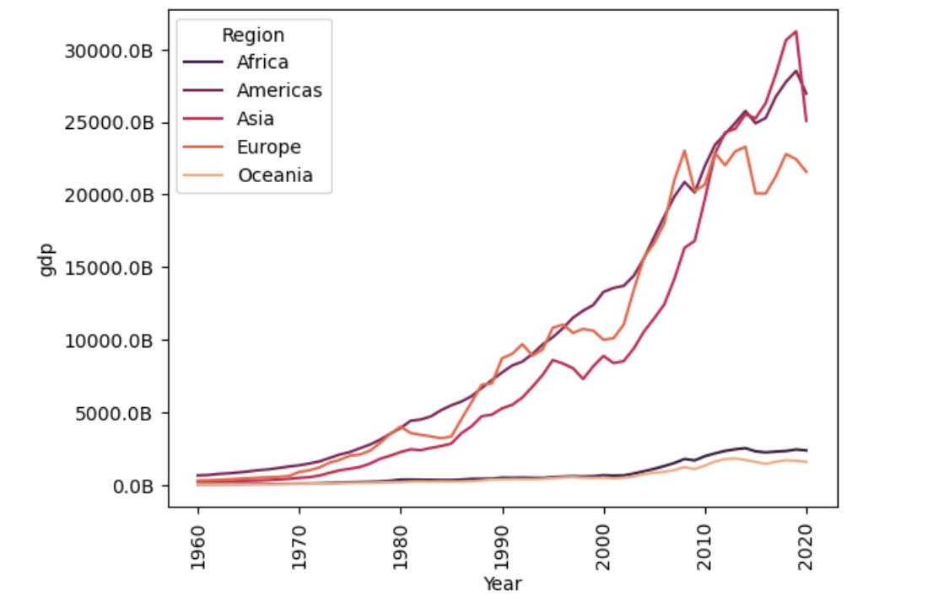

Slide 15
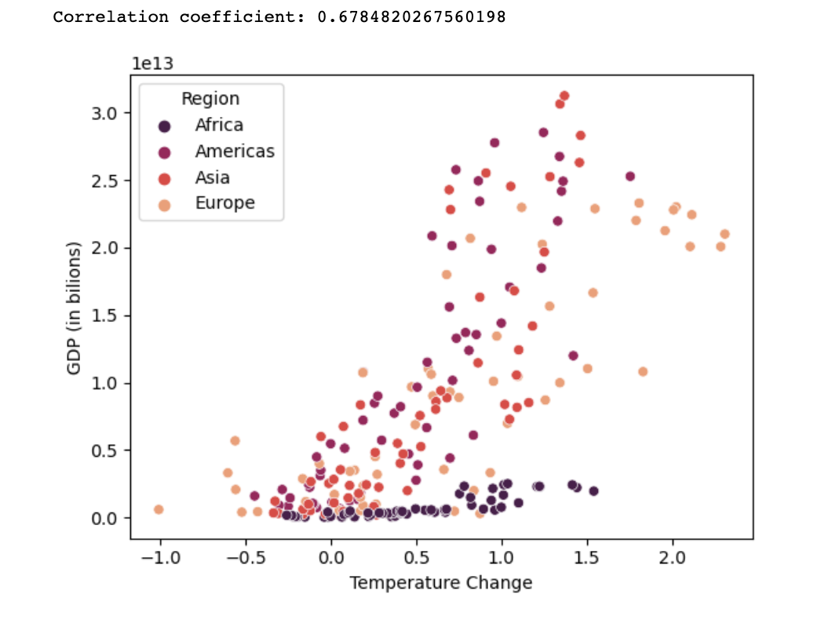
Dla ostatnich 60 lat

Slide 16
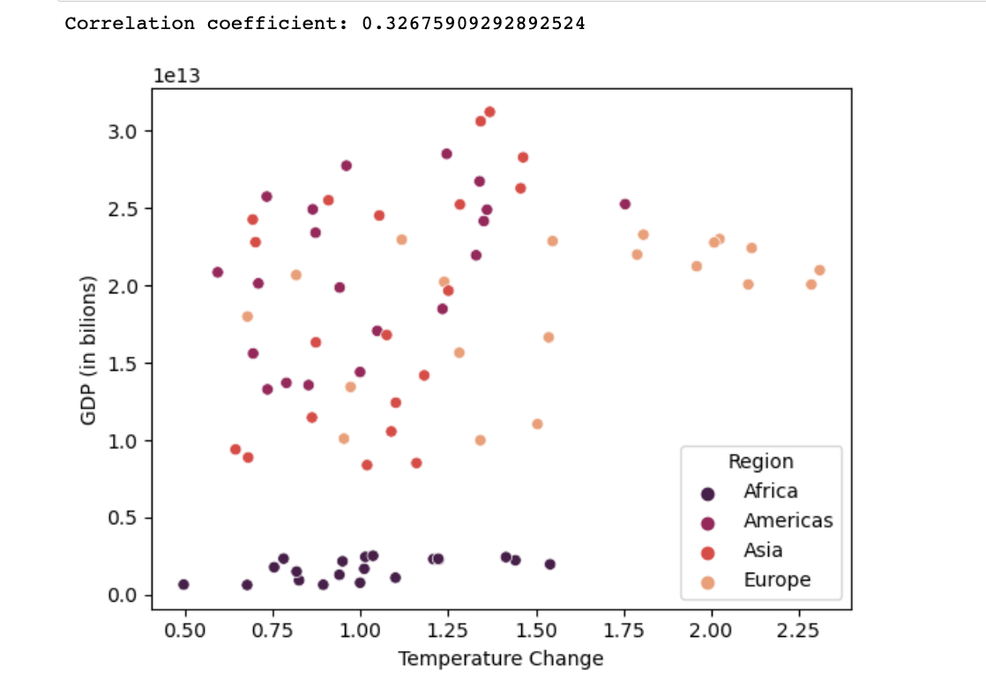
Dla ostatnich 20 lat

Slide 17
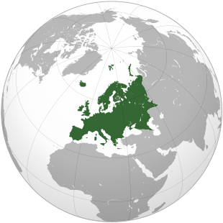
Europa jest najszybciej ocieplającym się regionem świata
DESCRIBE | Temperature Change º C
 | EUROPE | WORLD
mean | 0,73 | 0,52
std | 0,82 | 0,51
min | -1,01 | -0,31
max | 2,31 | 1,67
median | 0,68 | 0,44
IQR | 1,1 | 0,82

Slide 18
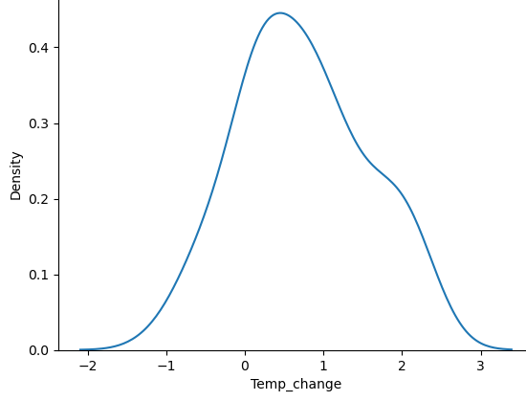
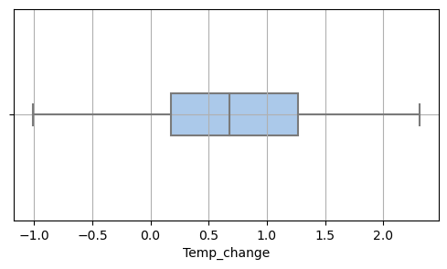
The distribution of Temperature Changes in Europe (1961 -2019)
Wykresy wizualizujące rozkład zmian temperatury dla roku meteorologicznego na przestrzeni lat potwierdzają ocieplanie się powierzchni Europy. Dla połowy obserwacji temperatura wzrosła o 1 º C.

Slide 19
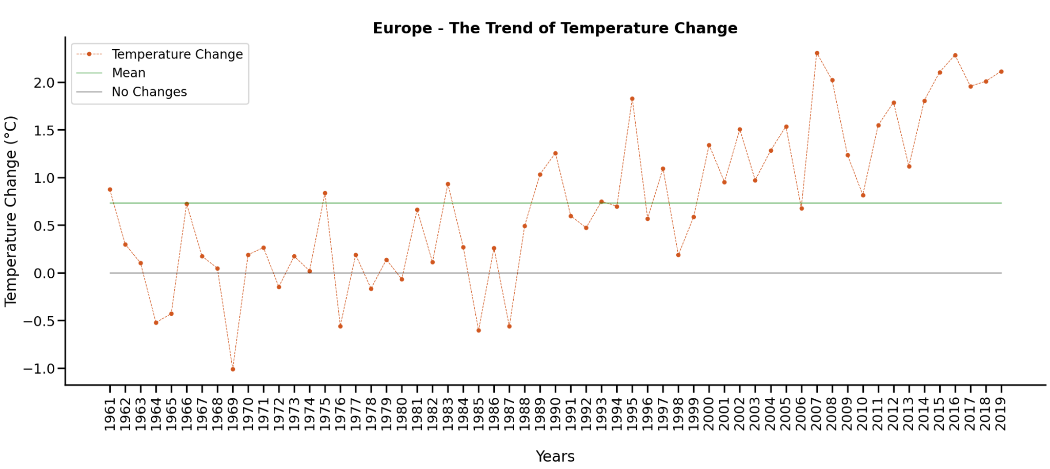
W porównaniu z okresem bazowym: max ochłodzenie - rok 1969, max ocieplenie - rok 2007. Najmniejsze zmiany temperatur miały miejsce w latach 60, 70 i 80. Od roku 1988 odnotowano już tylko dodatnie zmiany temperatury. W całym badanym przedziale czasu ocieplenie wystąpiło w 85% przypadków. Po roku 1988 wzrost temperatury przekroczył średnią w ponad 70% przypadków.

Slide 20
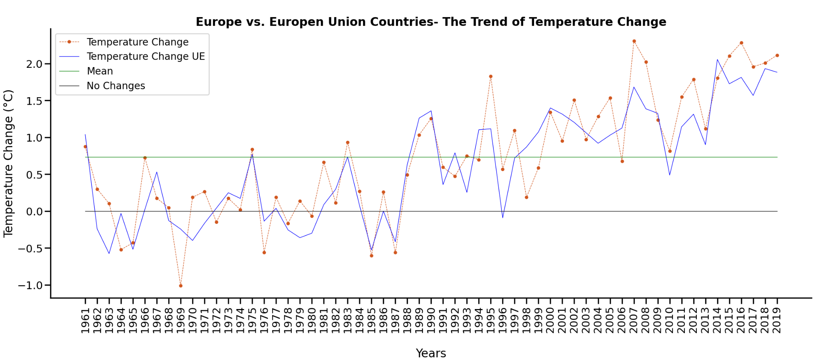
Na terenie państw UE zmiana temperatury jest łagodniejsza niż w całej Europie.

Slide 21
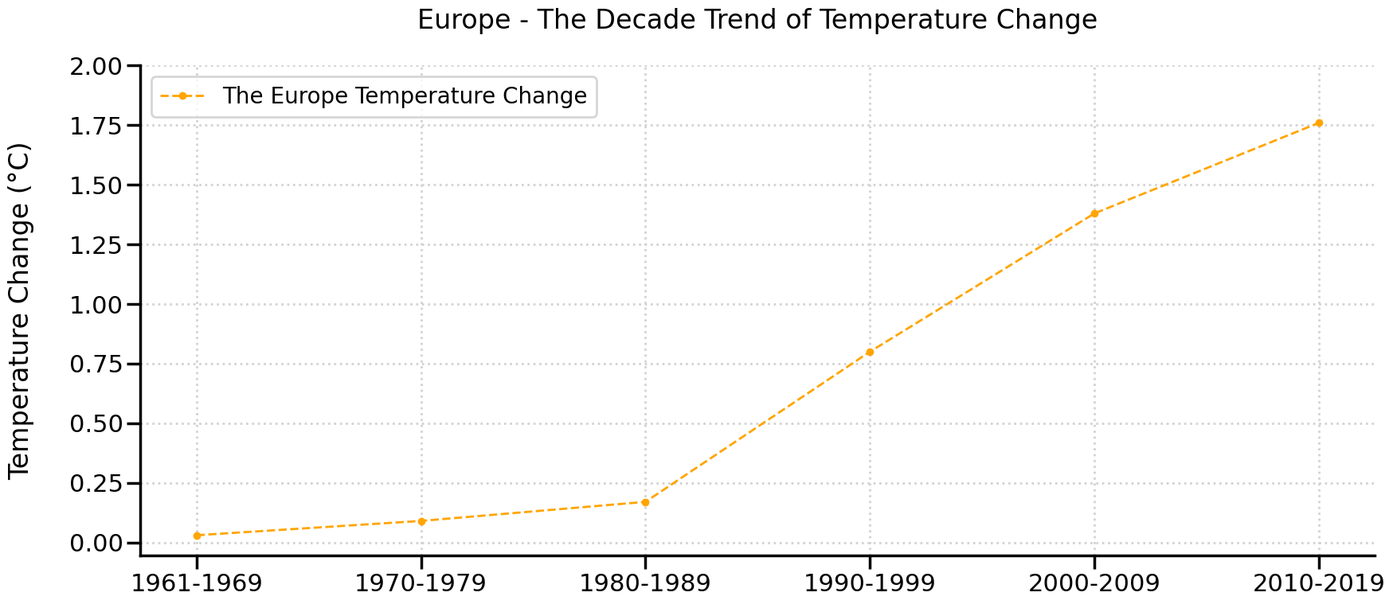
Gwałtowny wzrost temperatury powierzchni Europy dla ostatnich 30 lat.

Slide 22
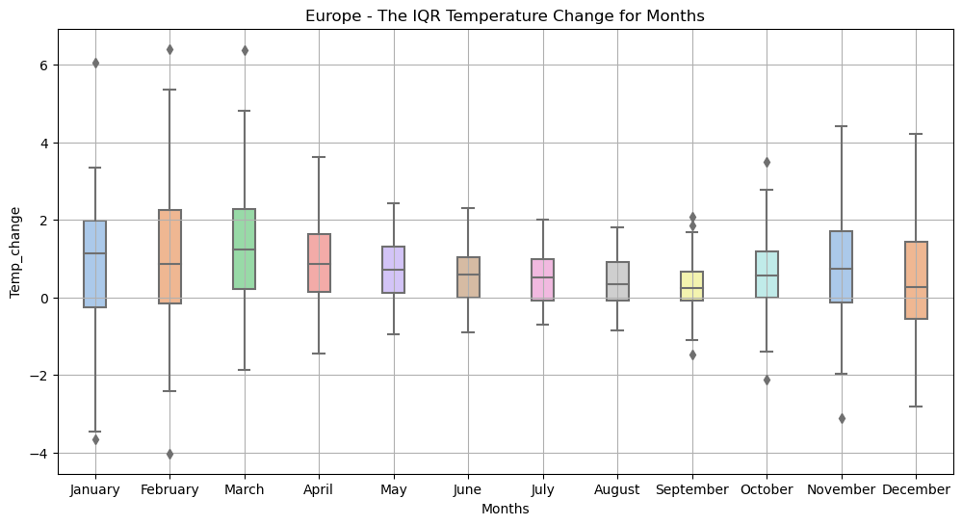
Występowanie anomalii w zmianach temperatur w przypadku połowy miesięcy.

Slide 23
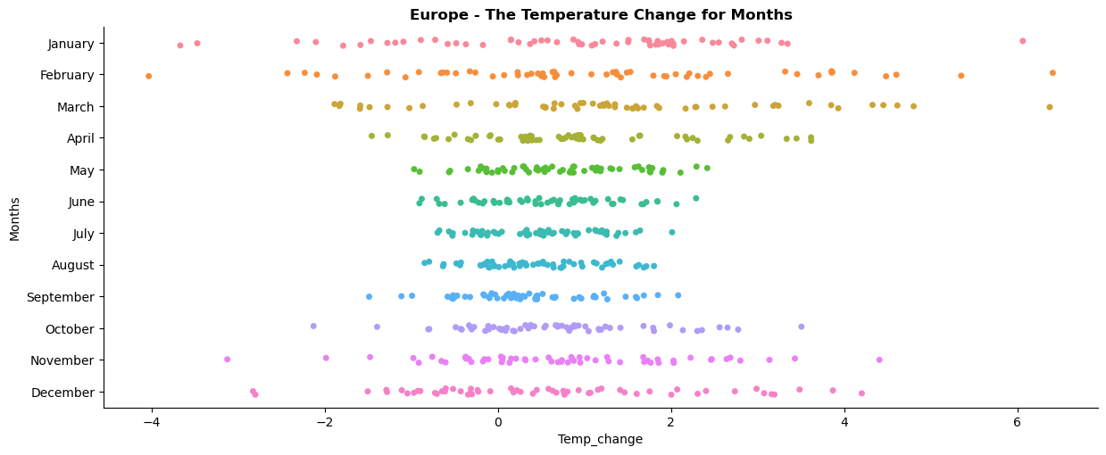
Najmniejsze zmiany temperatur obejmują miesiące letnie.

Slide 24
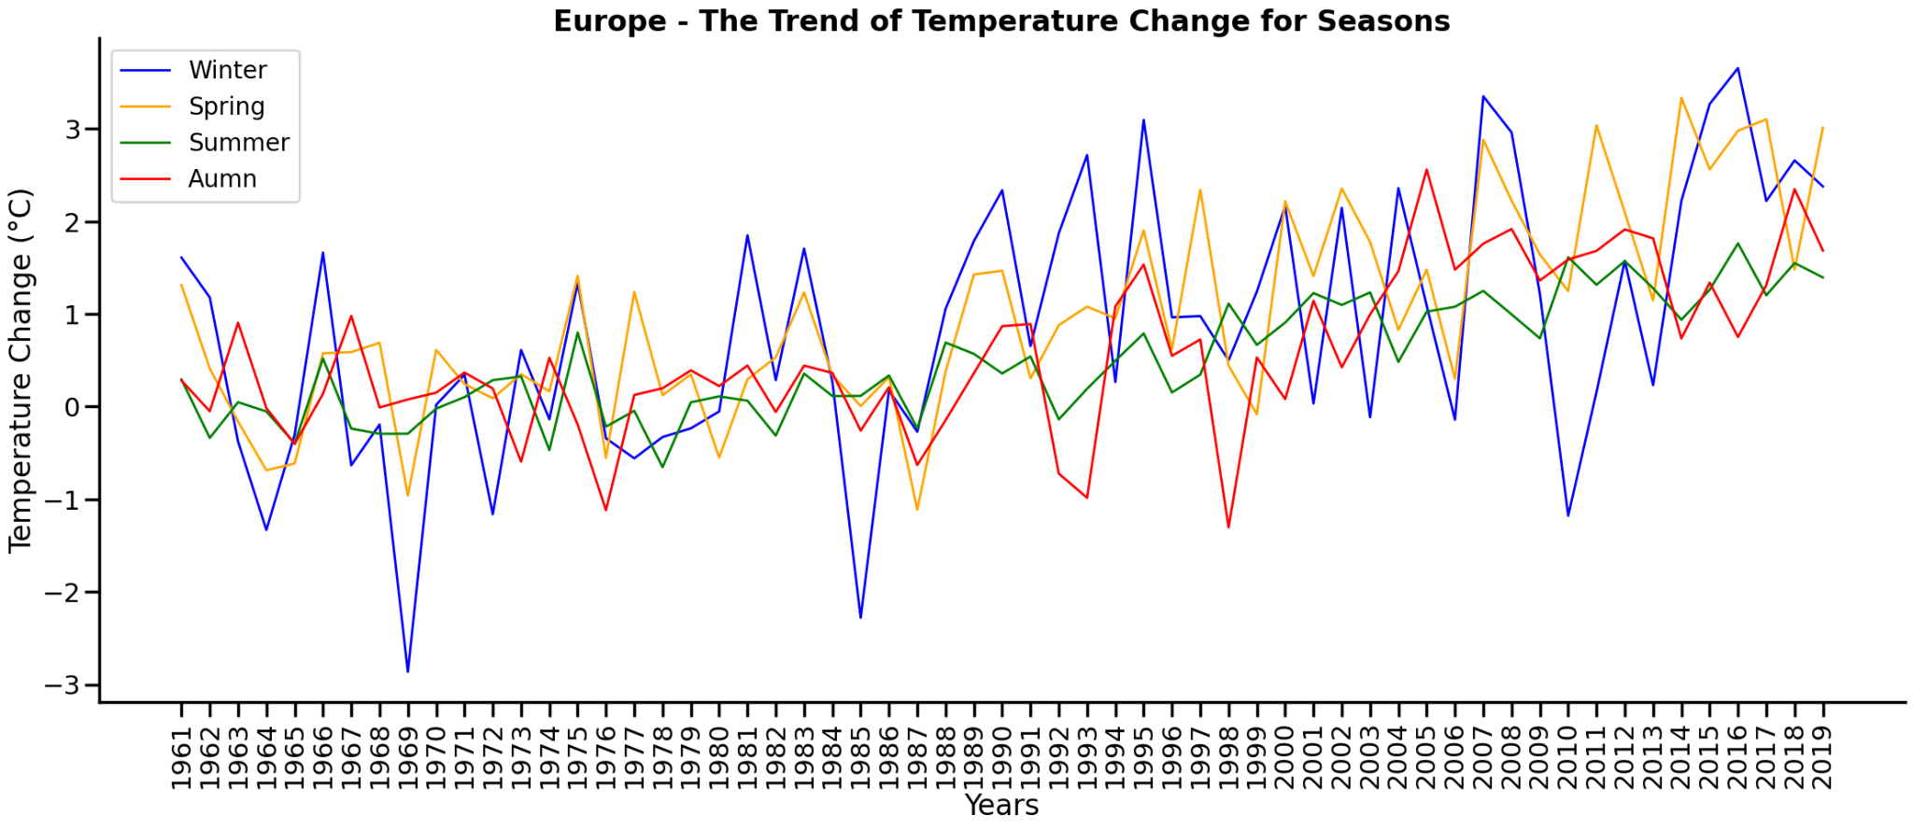
Największe zmiany temperatur obejmują okres astronomicznej zimy i wiosny.

Slide 25
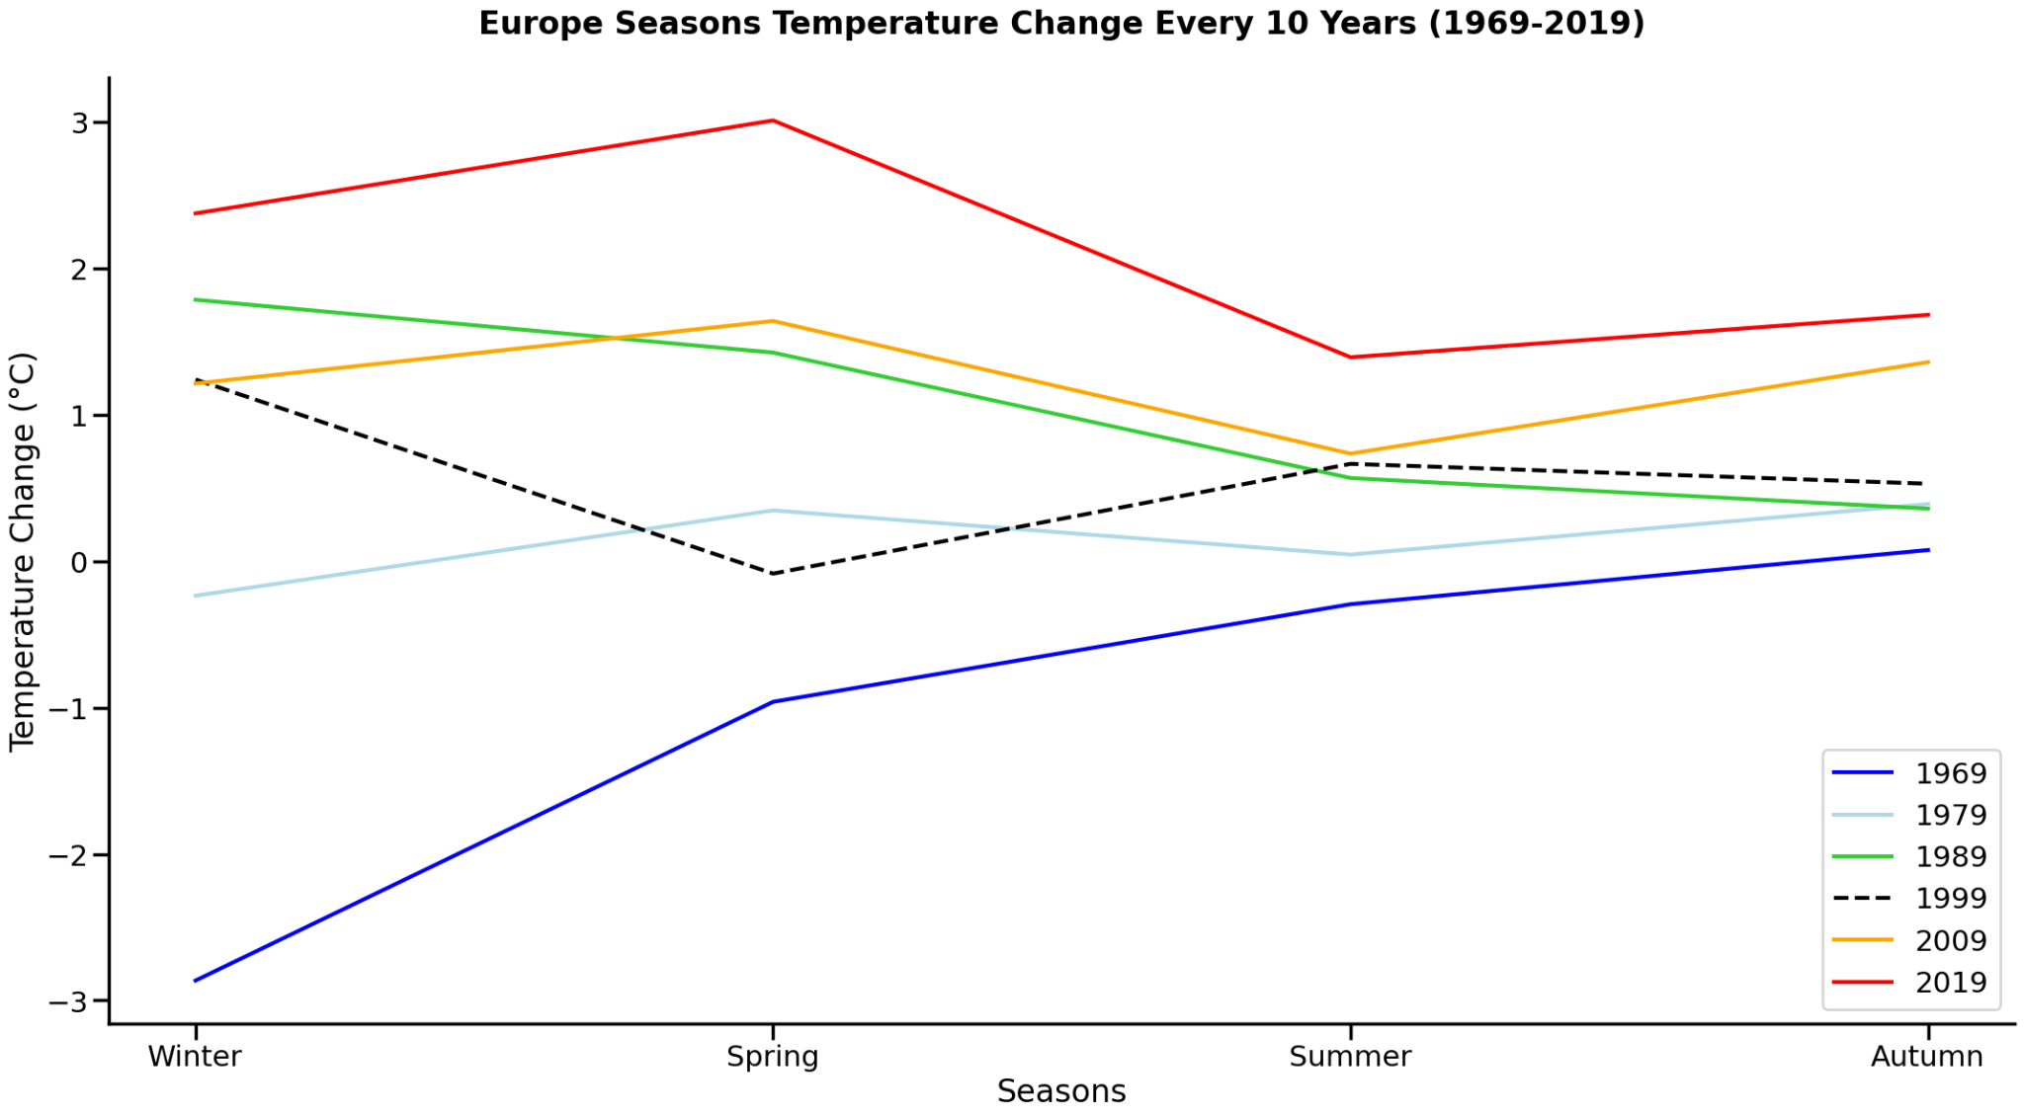
Cieplejsze zimy i wiosny.

Slide 26
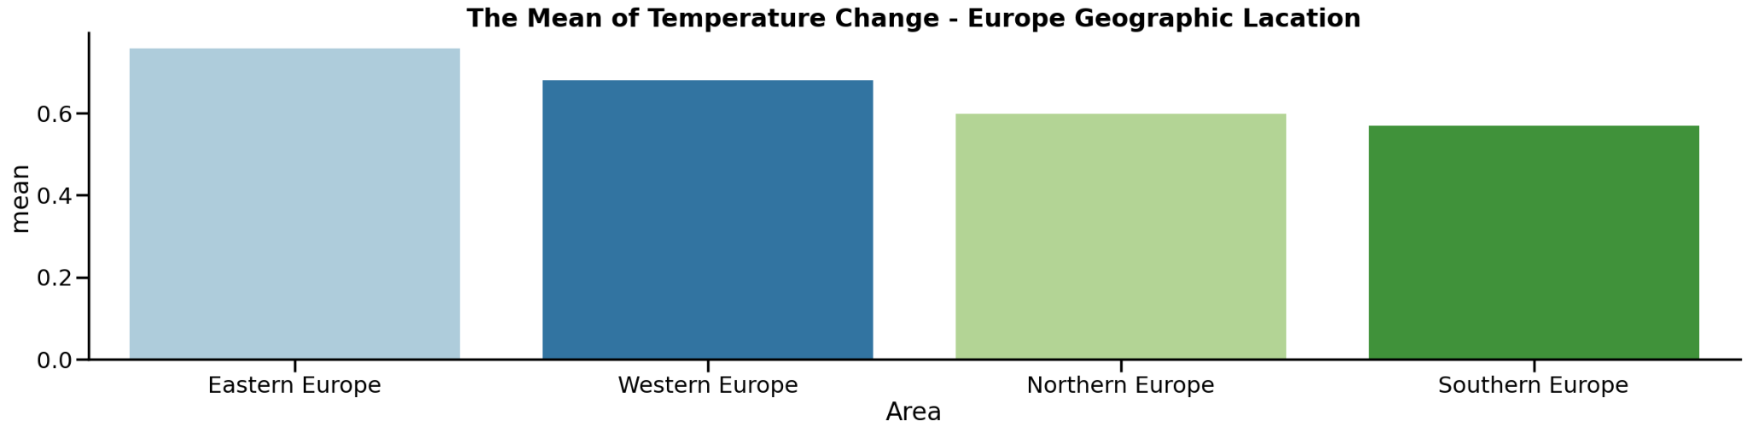
Najszybciej ociepla się wschodnia część Europy.

Slide 27
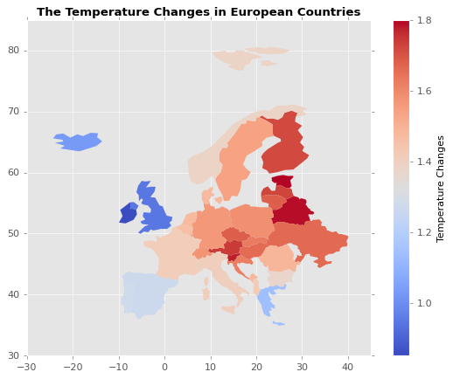

Slide 28
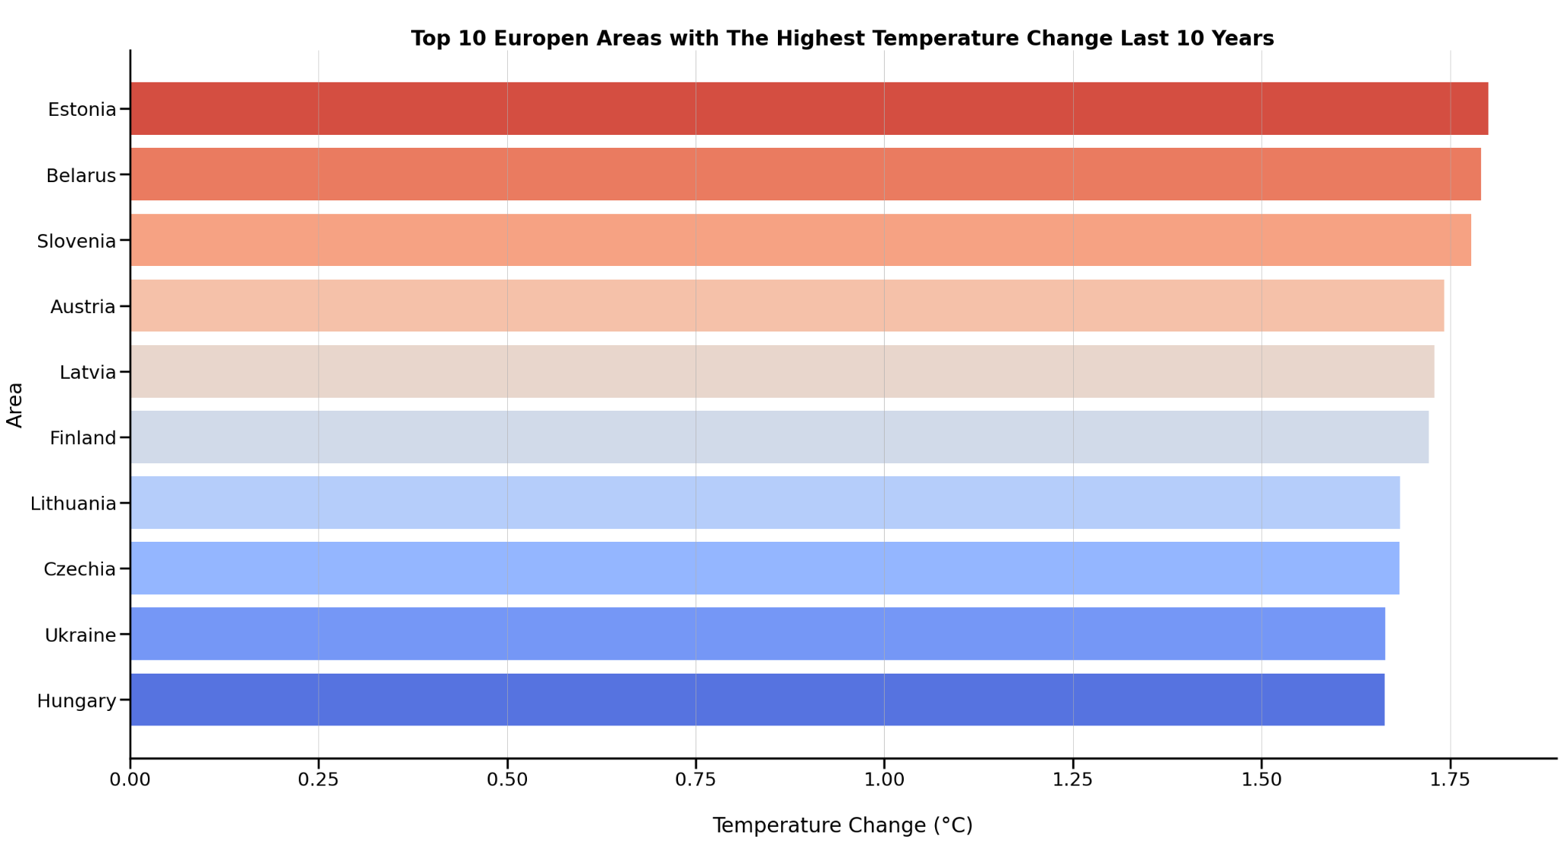

Slide 29
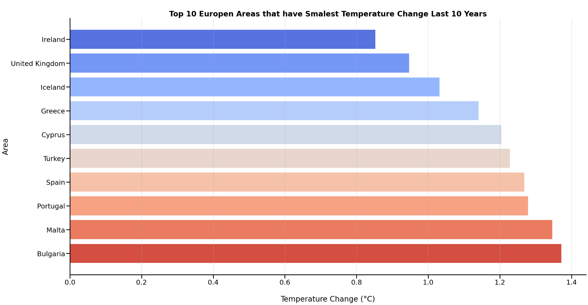

Slide 30
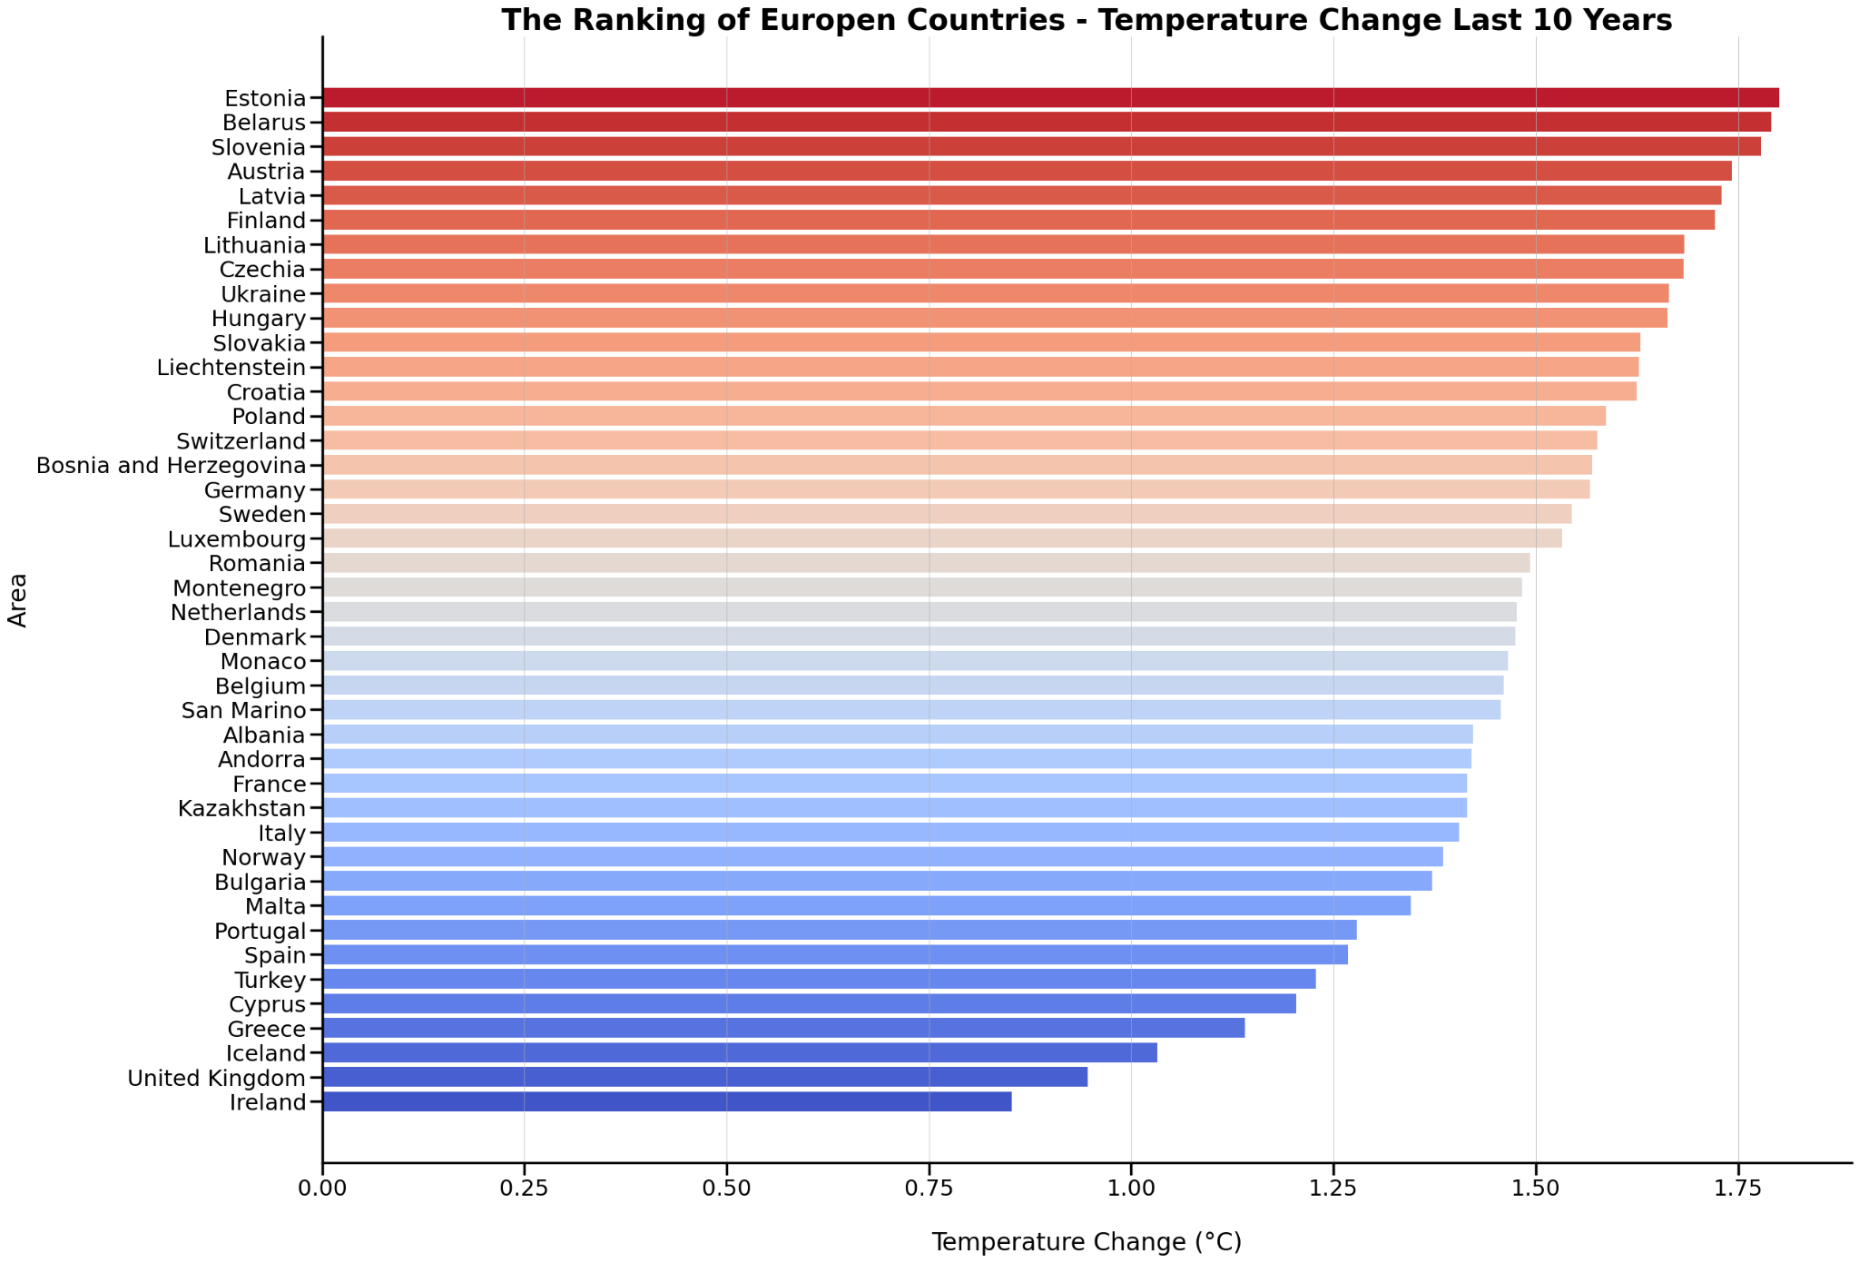
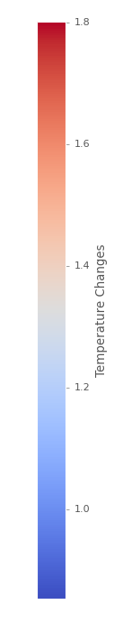

Slide 31

Zmiany temperatury w Polsce w latach 1961-2019

Slide 32
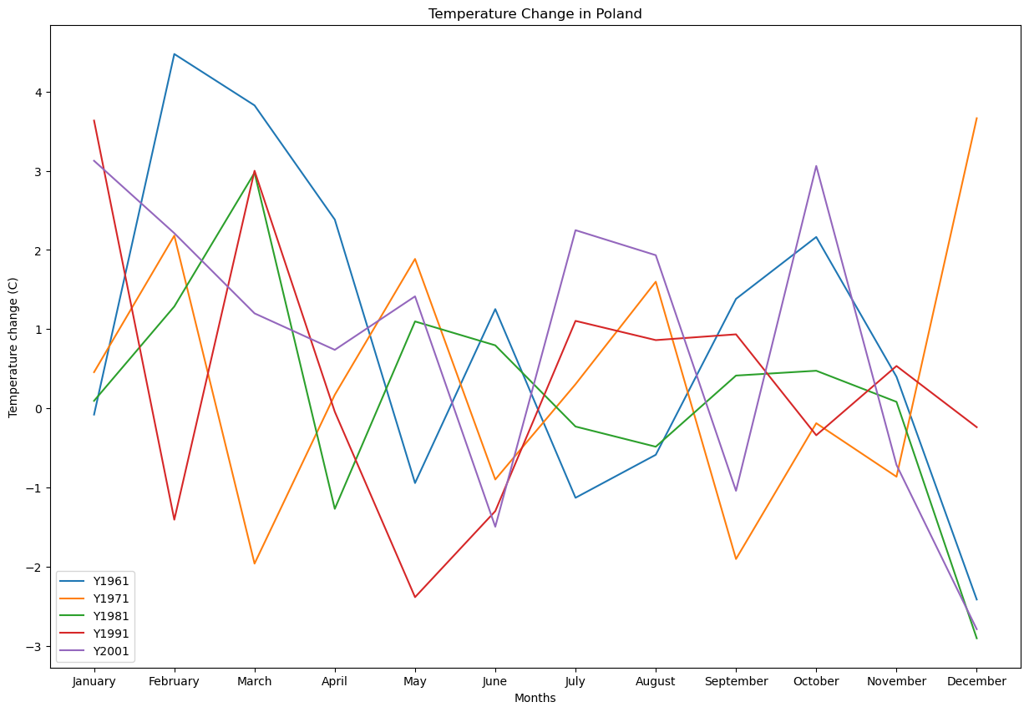
Zmiany temperatury w Polsce na miesiąc. Odstęp 10 lat.
Zdecydowanie widać, że największe wzrosty temperatury występują w okresie zimowym.

Slide 33
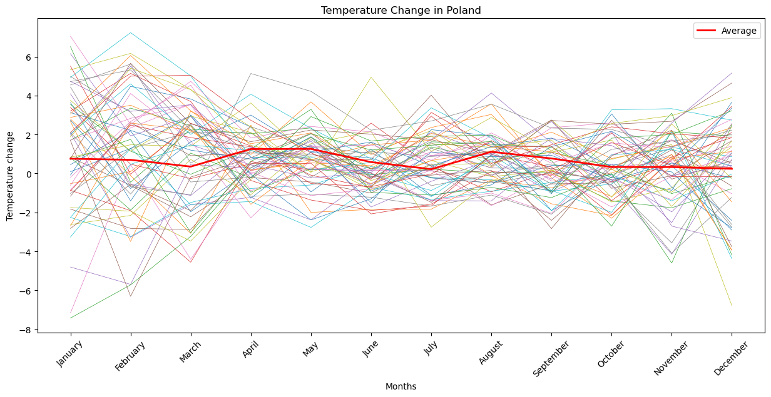
Wykres przedstawia średnią (czerwona linia) w podziale danych na miesiące. Możemy zaobserwować, że jedynie okres między marcem, a sierpniem pokazywały największe różnice.

Slide 34
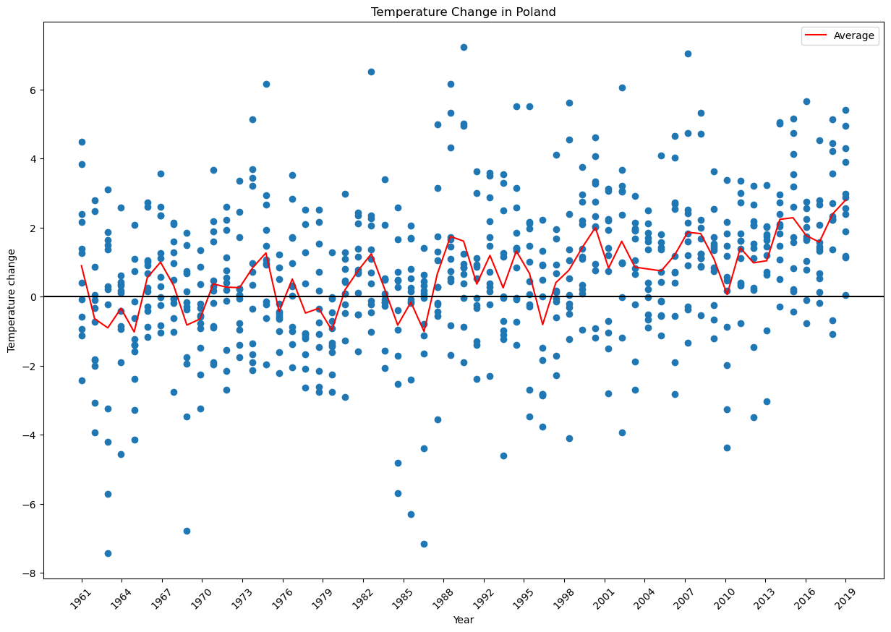
Na tym wykresie widać średnią dla całęgo zbioru danych, zdecydowanie widzimy tendencję wzrostową. Zaczęłą ona być najbardziej widoczna od 1988 roku.

Slide 35
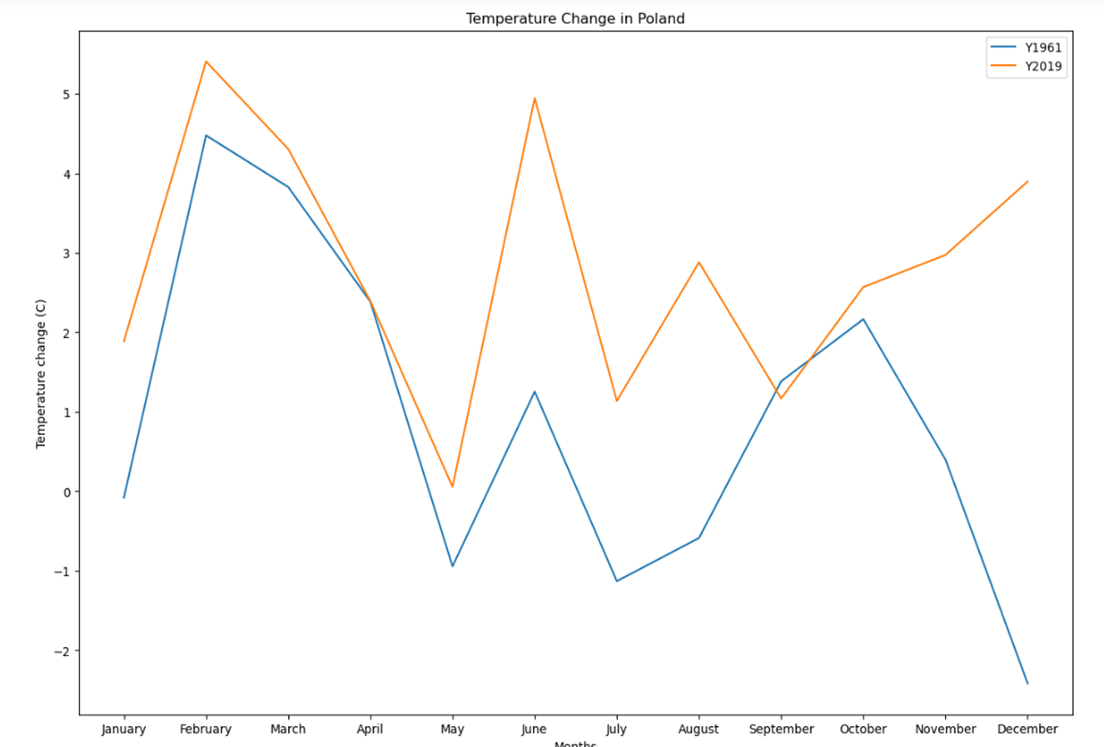
Linia niebieska - 1961
Linia pomarańczowa - 2019
Na tym wykresie widać różnicę temperatur między pierwszym, a ostatnim pomiarem. Zdecydowanie widać dużą zmianę średniej temperatury od 1961.

Slide 36
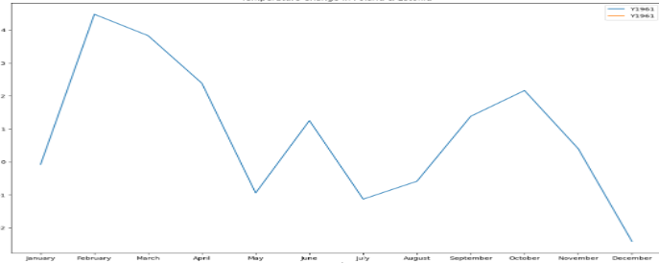
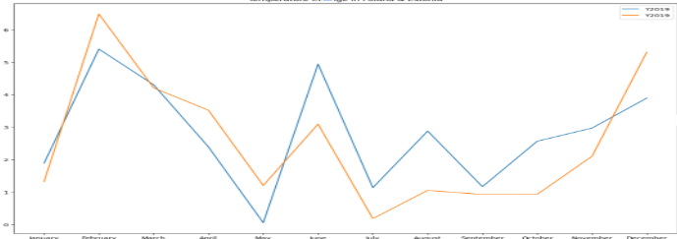
Niebieska linia - Polska
Pomarańczowa - Estonia
Góny wykres pokazuje zmiany temperatur dla Polski w roku 1961, dane dla Estonii nie były dostępne.
Dolny wykres pokazuje dane z 2019 roku. Widzimy, że Polska miała wyższe temperatury w okresie od Kwietnia do Października.

Slide 37
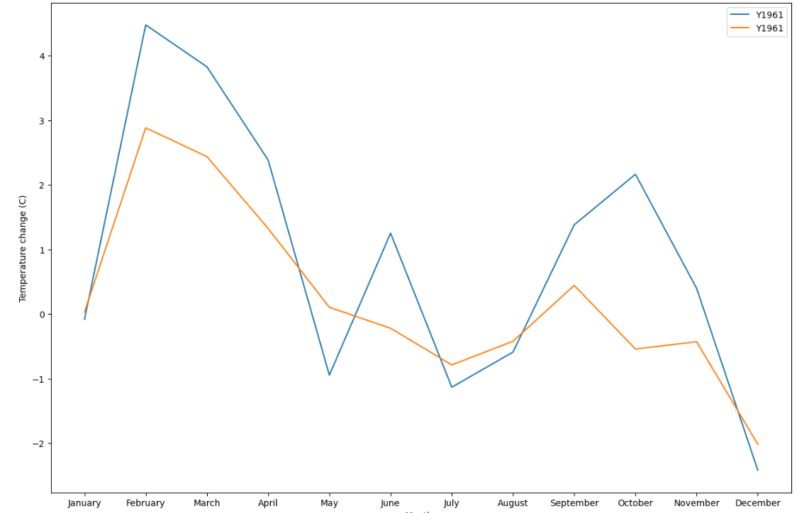
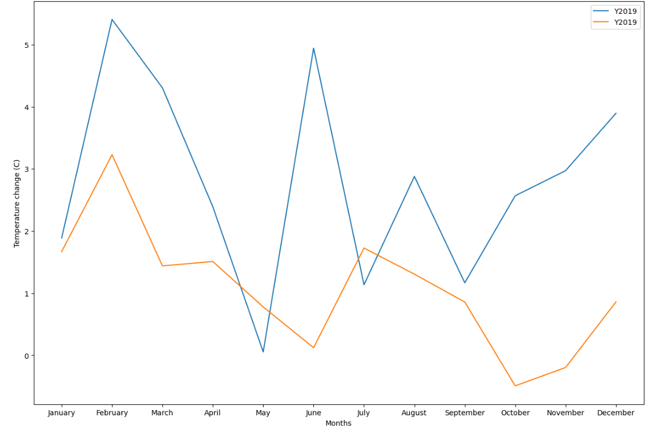
Niebieska linia - Polska
Pomarańczowa - Irlandia
Górny wykres pokazuje dane dla roku 1961.
Zdecydowanie widzimy, że różnice temperatur w Polsce były dużo większe niż w Irlandii.
Dolny wykres pokazuje dane dla roku 2019.
Widzimy tu że Polska w dalszym ciągu miała większe zmiany temperatury, zdecydowanie wzrosły one w okresie letnim.

Slide 38
Podsumowanie:
Na świecie obserwujemy podniesienie się średniej temperatury
Największy wzrost notowany jest w Państwach okołorównikowych
Zmiany mają pozytywny związek z GDP
Europa jest najszybciej ocieplającym się regionem świata
Porównując sezon letni i zimowy, ocieplenie jest mocniej odczuwalne w sezonie zimowym

Slide 39
Dziękujemy
TheChaosMakers

